Slide 1
手机摄影 酷炫之道

Slide 2
Why？
单反？微单？数码相机？
手机？
高清 处理效果好
低清 快速分享
体积大 重量大 不会随时携带
不带手机出门就会死。。

Slide 3
准备工作
你需要什么？
一台具有摄像功能的手机
哦

Slide 4

善于利用手机相机的各种功能
你确定你用过你手机相机的所有功能吗
全景
连拍
HDR（高动态光照渲染）

Slide 5
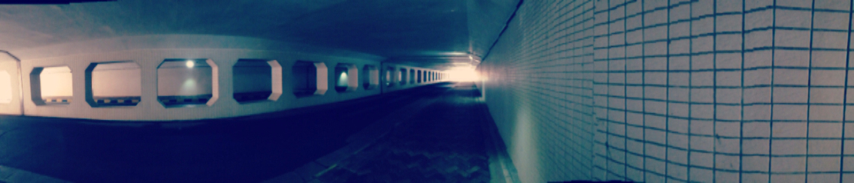

Slide 6
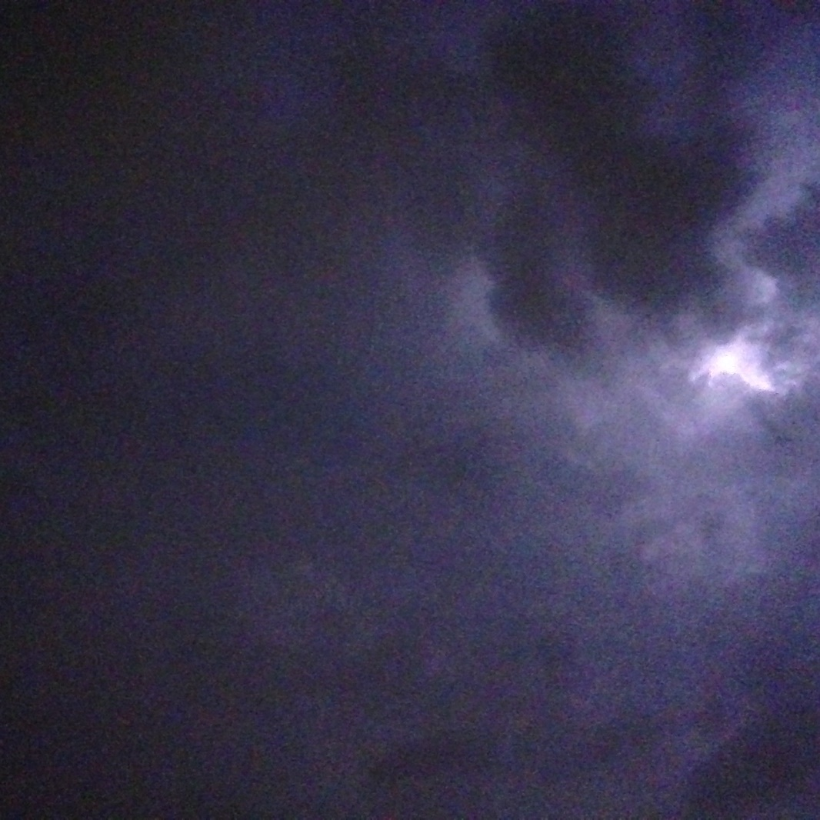

Slide 7
HDR 高动态光照渲染
现实真正存在的亮度差，即最亮的物体亮度，和最小的物体亮度之比为10⁸， 而人类的眼睛所能看到的范围是10⁵左右，但是一般的显示器，照相机能表示的只有256种不同的亮度。
但是我们可以多拍几张照片，2张，3张，....， 甚至几十张，这些照片的曝光依次增大，很多朋友应该可以想到，随着照片曝光的增大，照片会依次变亮，换一种角度，照片所表示的细节会从亮处向暗处改变.根据上面的原理，如果我们将照相机拍摄的很多张图片合成，结果图片的数量级一般为2¹⁶甚至更多。
这样问题就出现了，2¹⁶或者更高数量级的亮度只能存在电脑里，而一般的显示器只能表示2⁸个亮度数量级，用256个数字来模拟2¹⁶所能表示的信息，这种模拟的方法就是HDR技术核心内容之一，学名叫Tone-Mapping。用Tone-mapping压缩以后，我们所合成的HDR影像就能很好的在显示器上显示了，能给人以震撼人心的效果。

Slide 8
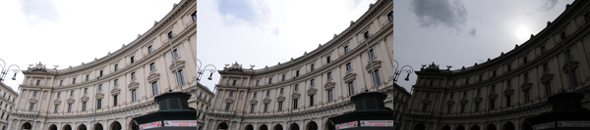
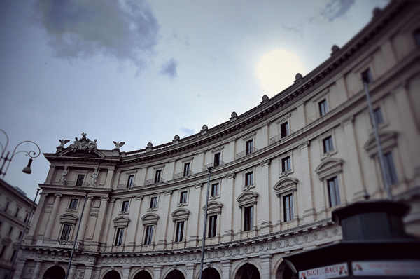

Slide 9

不懂？
风景照、户外逆光明暗反差过强的场景适合HDR拍摄
其他时候？

Slide 10
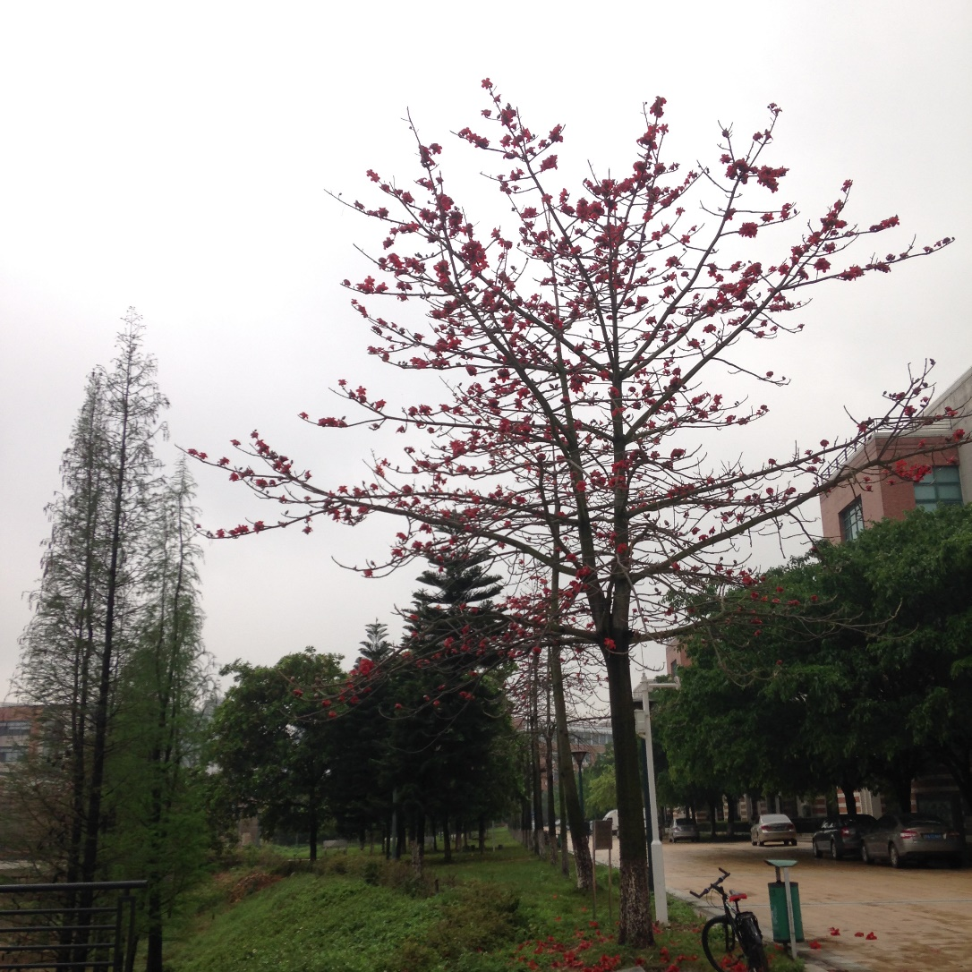

Slide 11
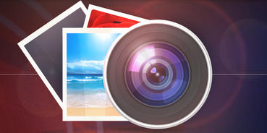
善于利用各种各样的摄影软件

Slide 12
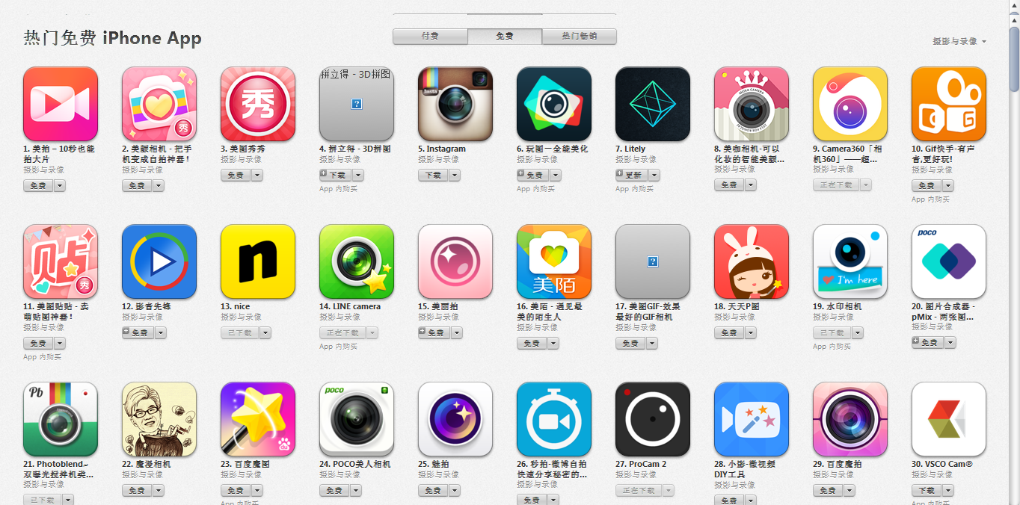

Slide 13
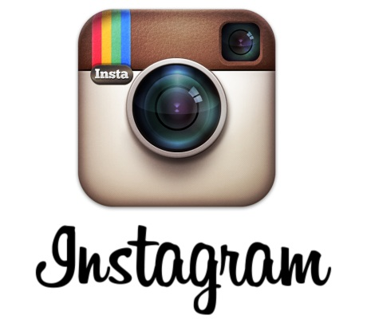
Instagram 上面有哪些值得关注的用户？
Instagram 是用什么语言编写的？为什么它的图片滤镜效果那么出众？

Slide 14
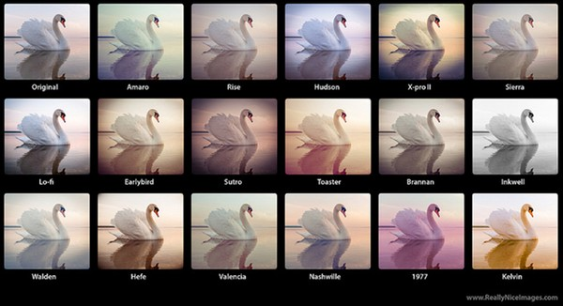
神奇的滤镜

Slide 15
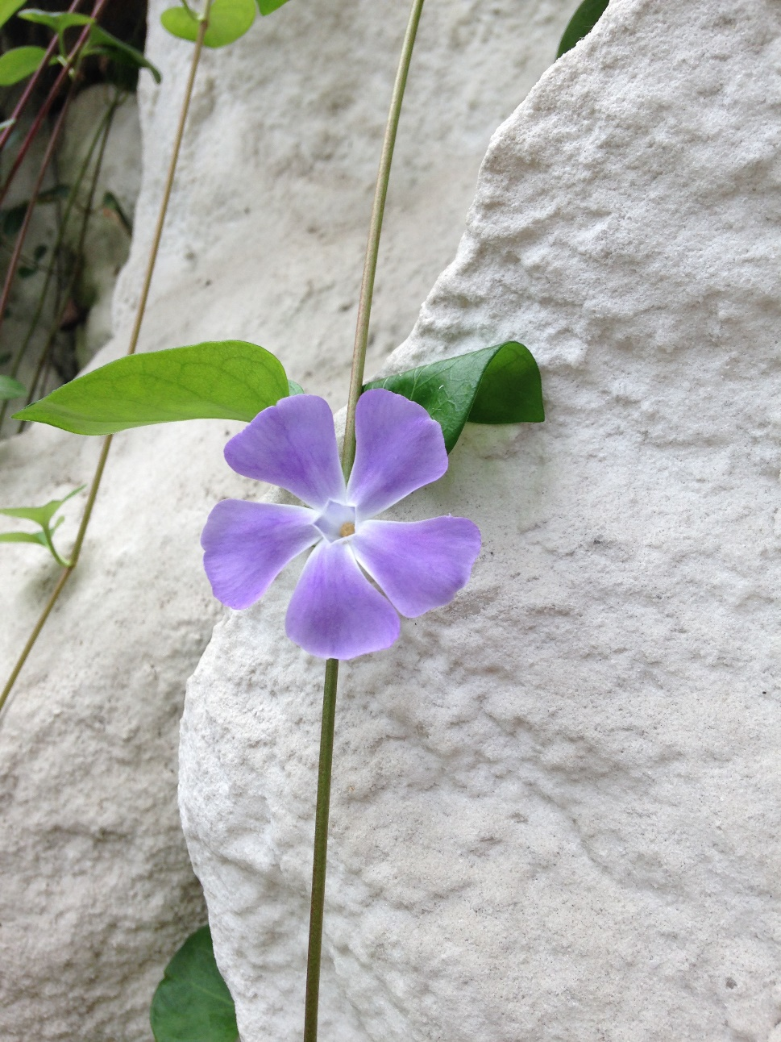
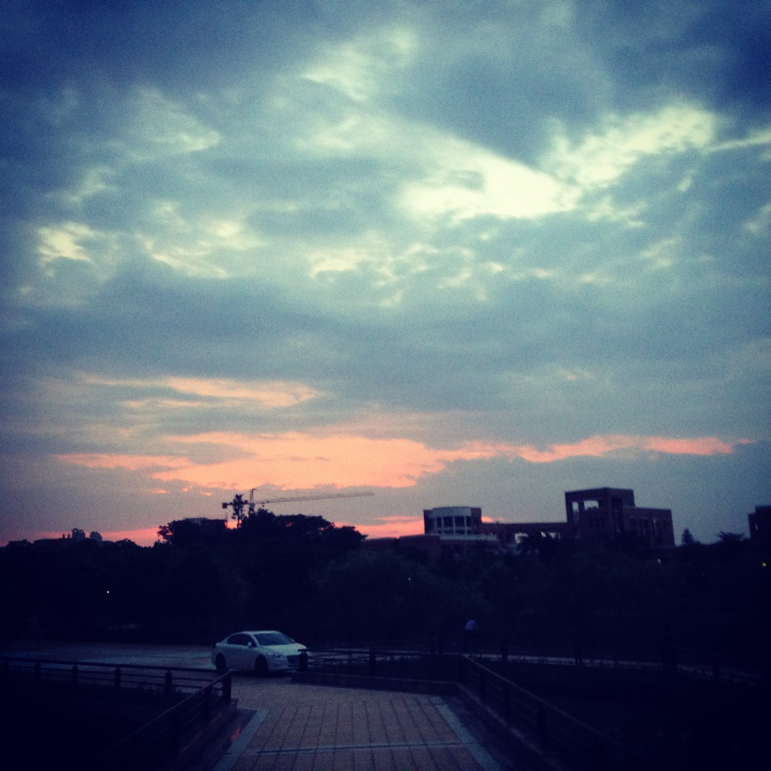
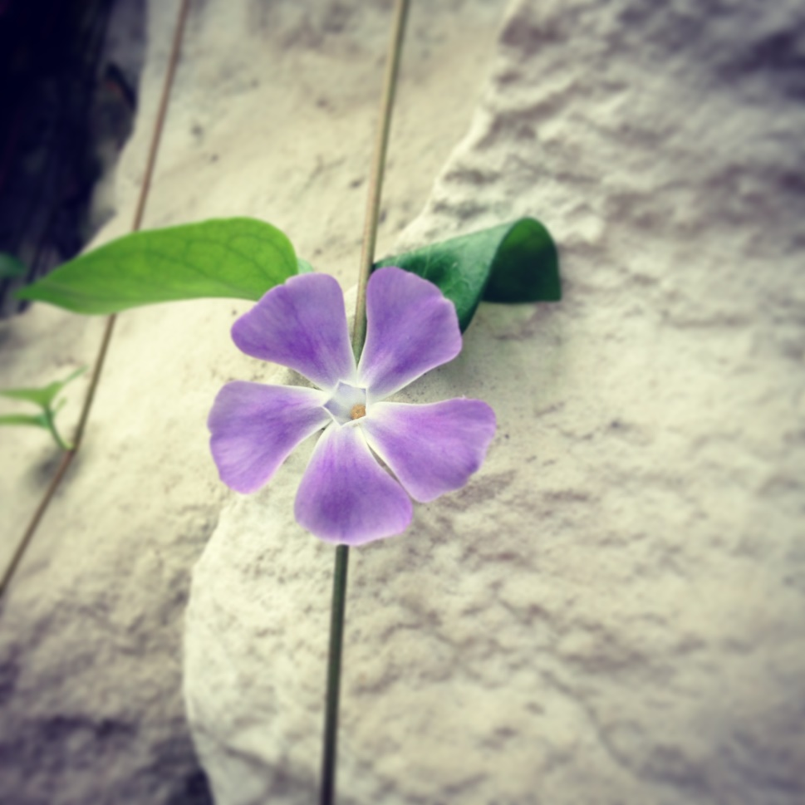

Slide 16
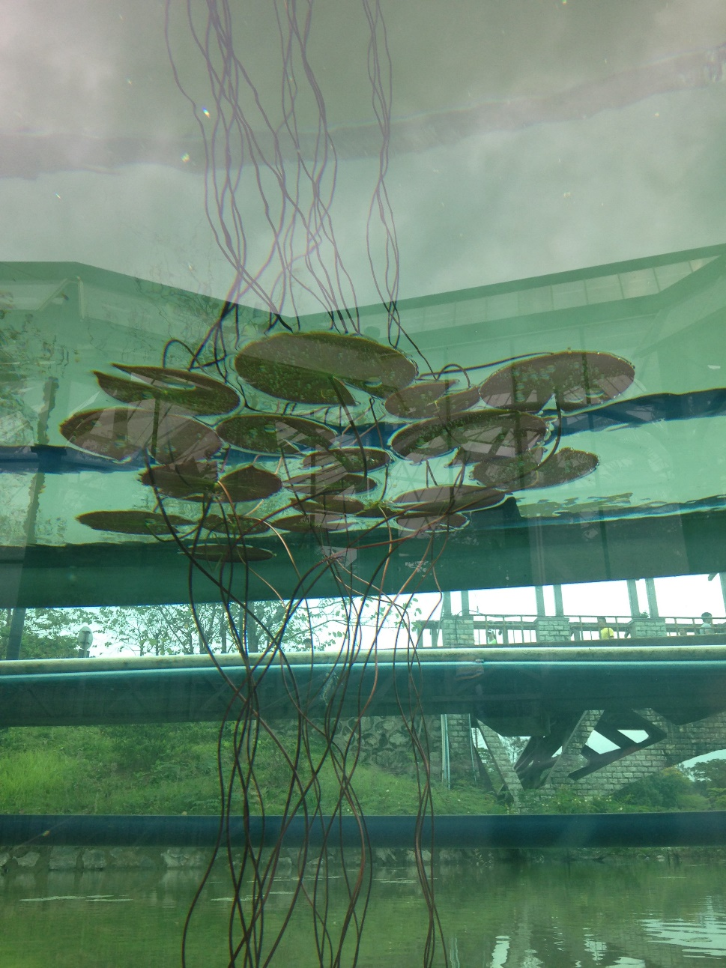
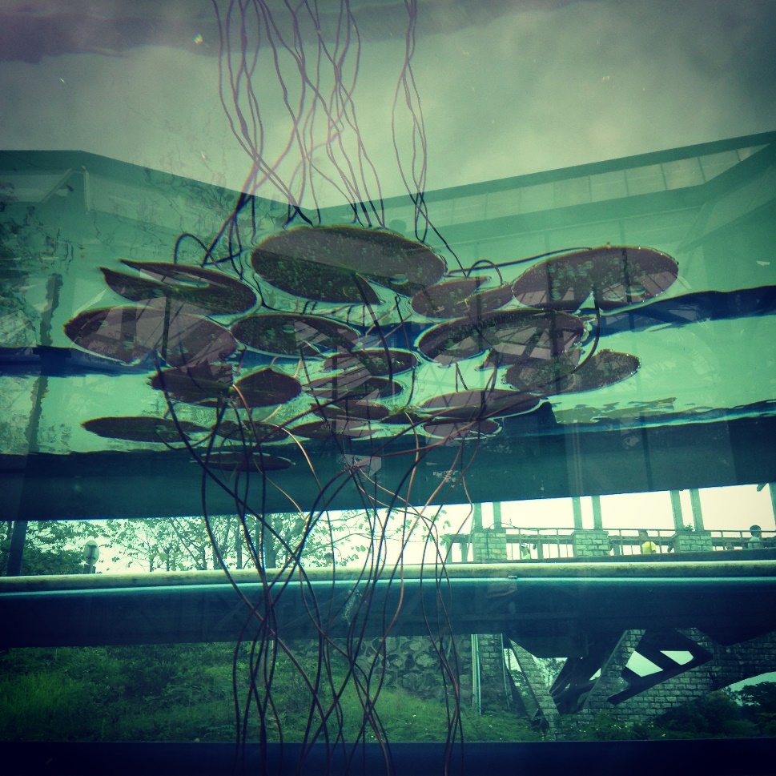

Slide 17
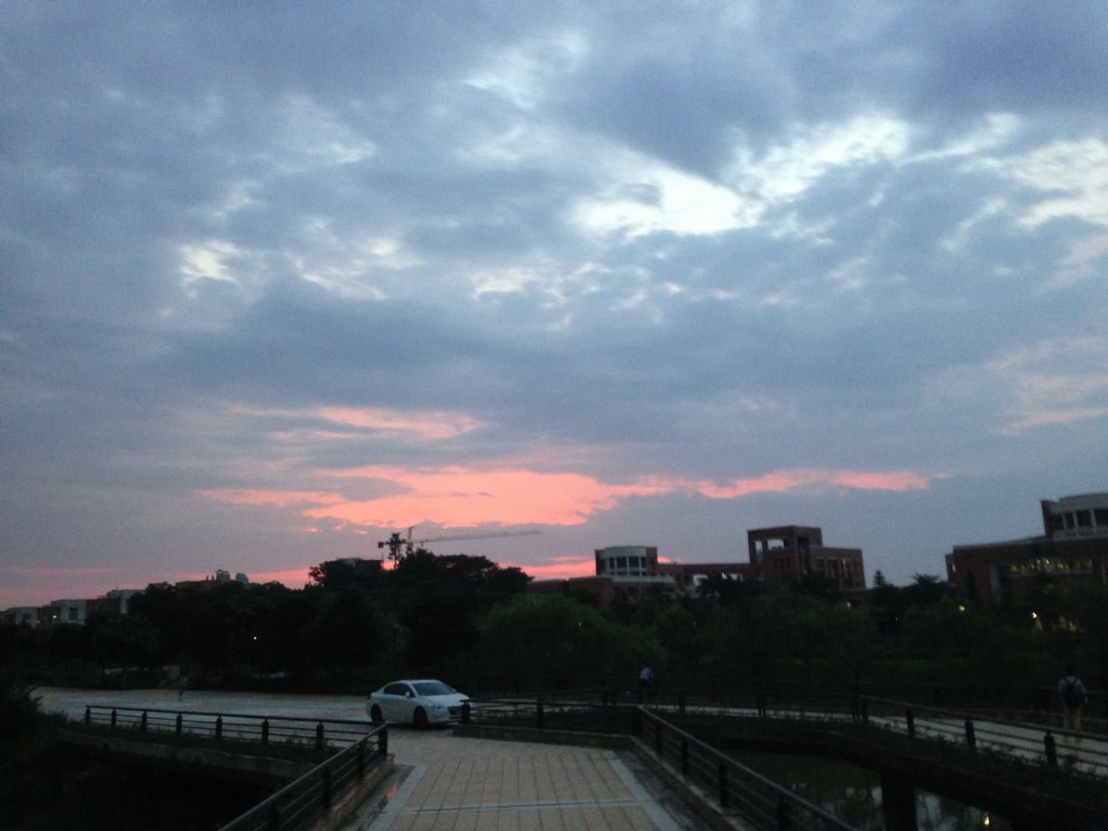

Slide 18
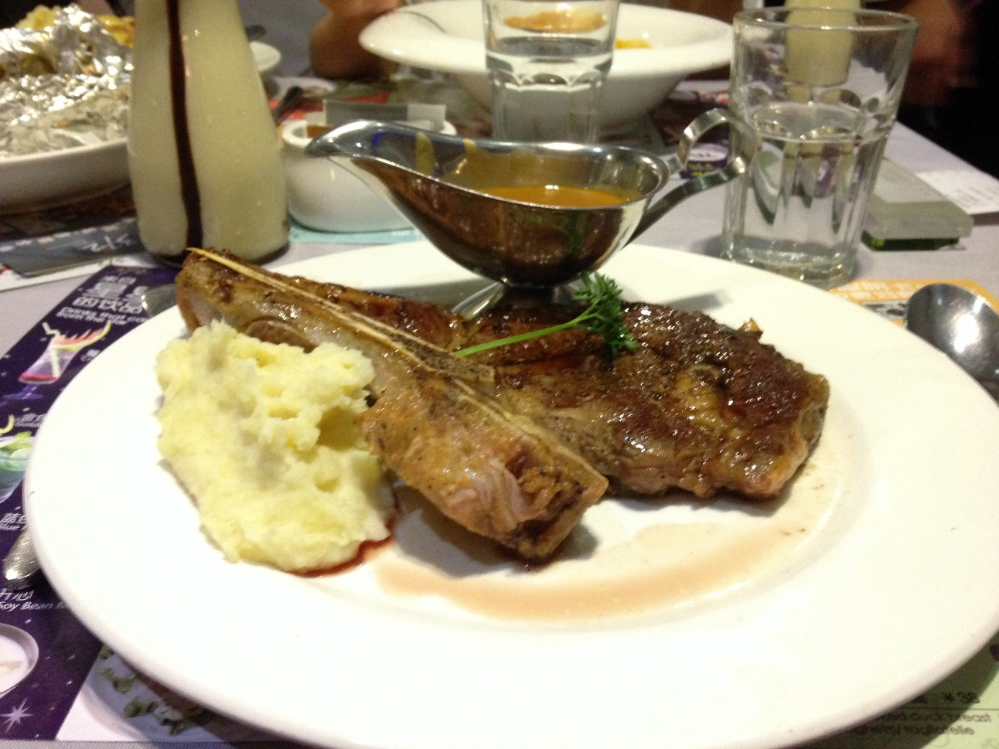
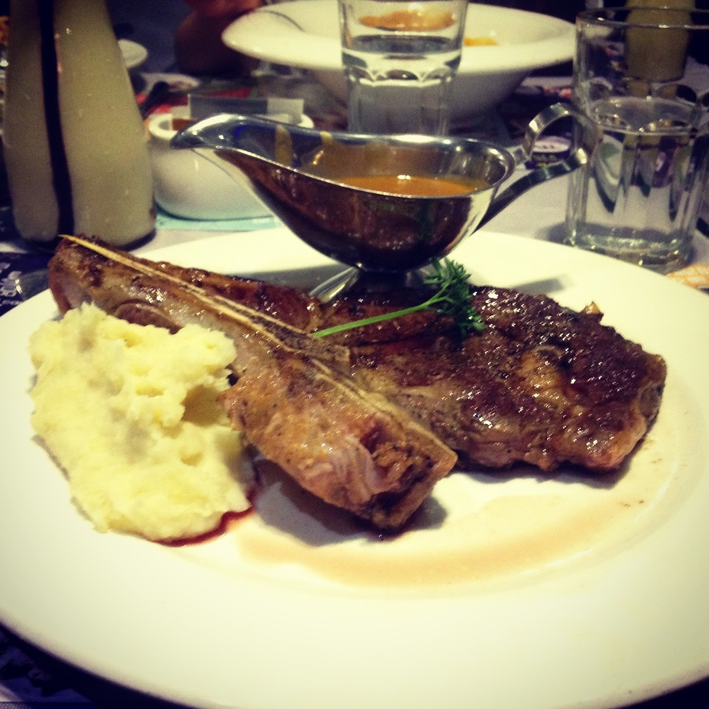

Slide 19
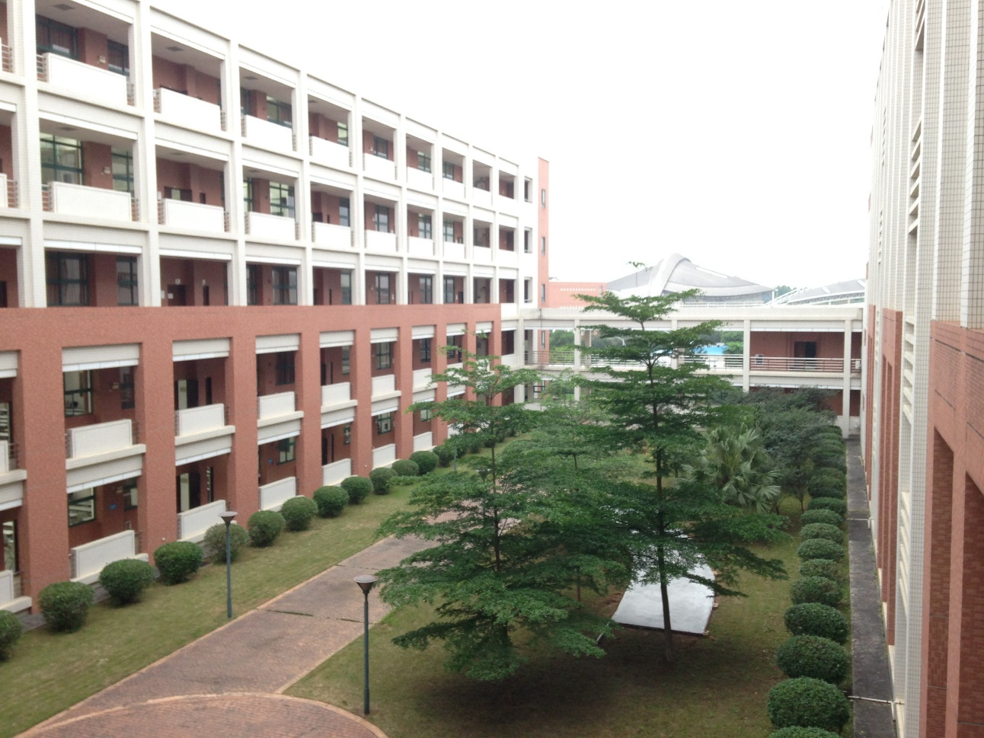
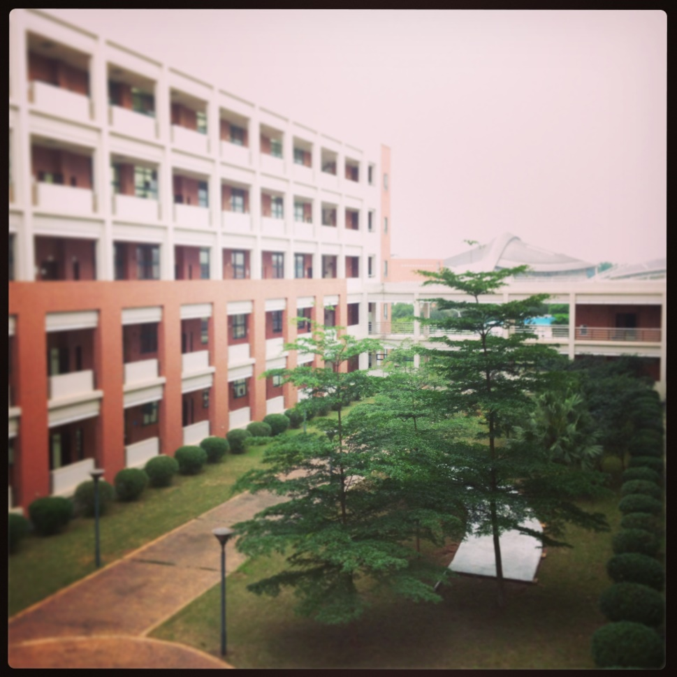

Slide 20

移轴摄影
移轴摄影，即移轴镜摄影（Tilt-shift photography），泛指利用移轴镜头创作的作品，所拍摄的照片效果就像是缩微模型一样，非常特别。移轴镜头的作用，本来主要是用来修正以普通广角镜拍照时所产生出的透视问题，但后来却被广泛利用来创作变化景深聚焦点位置的摄影作品。移轴镜摄影是将真实世界拍成像假的一样，使照片能够充分表现「人造都市」的感觉。

Slide 21
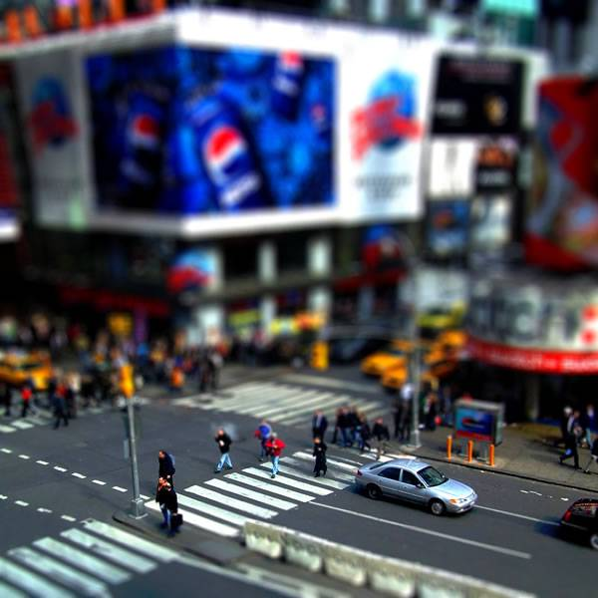

Slide 22
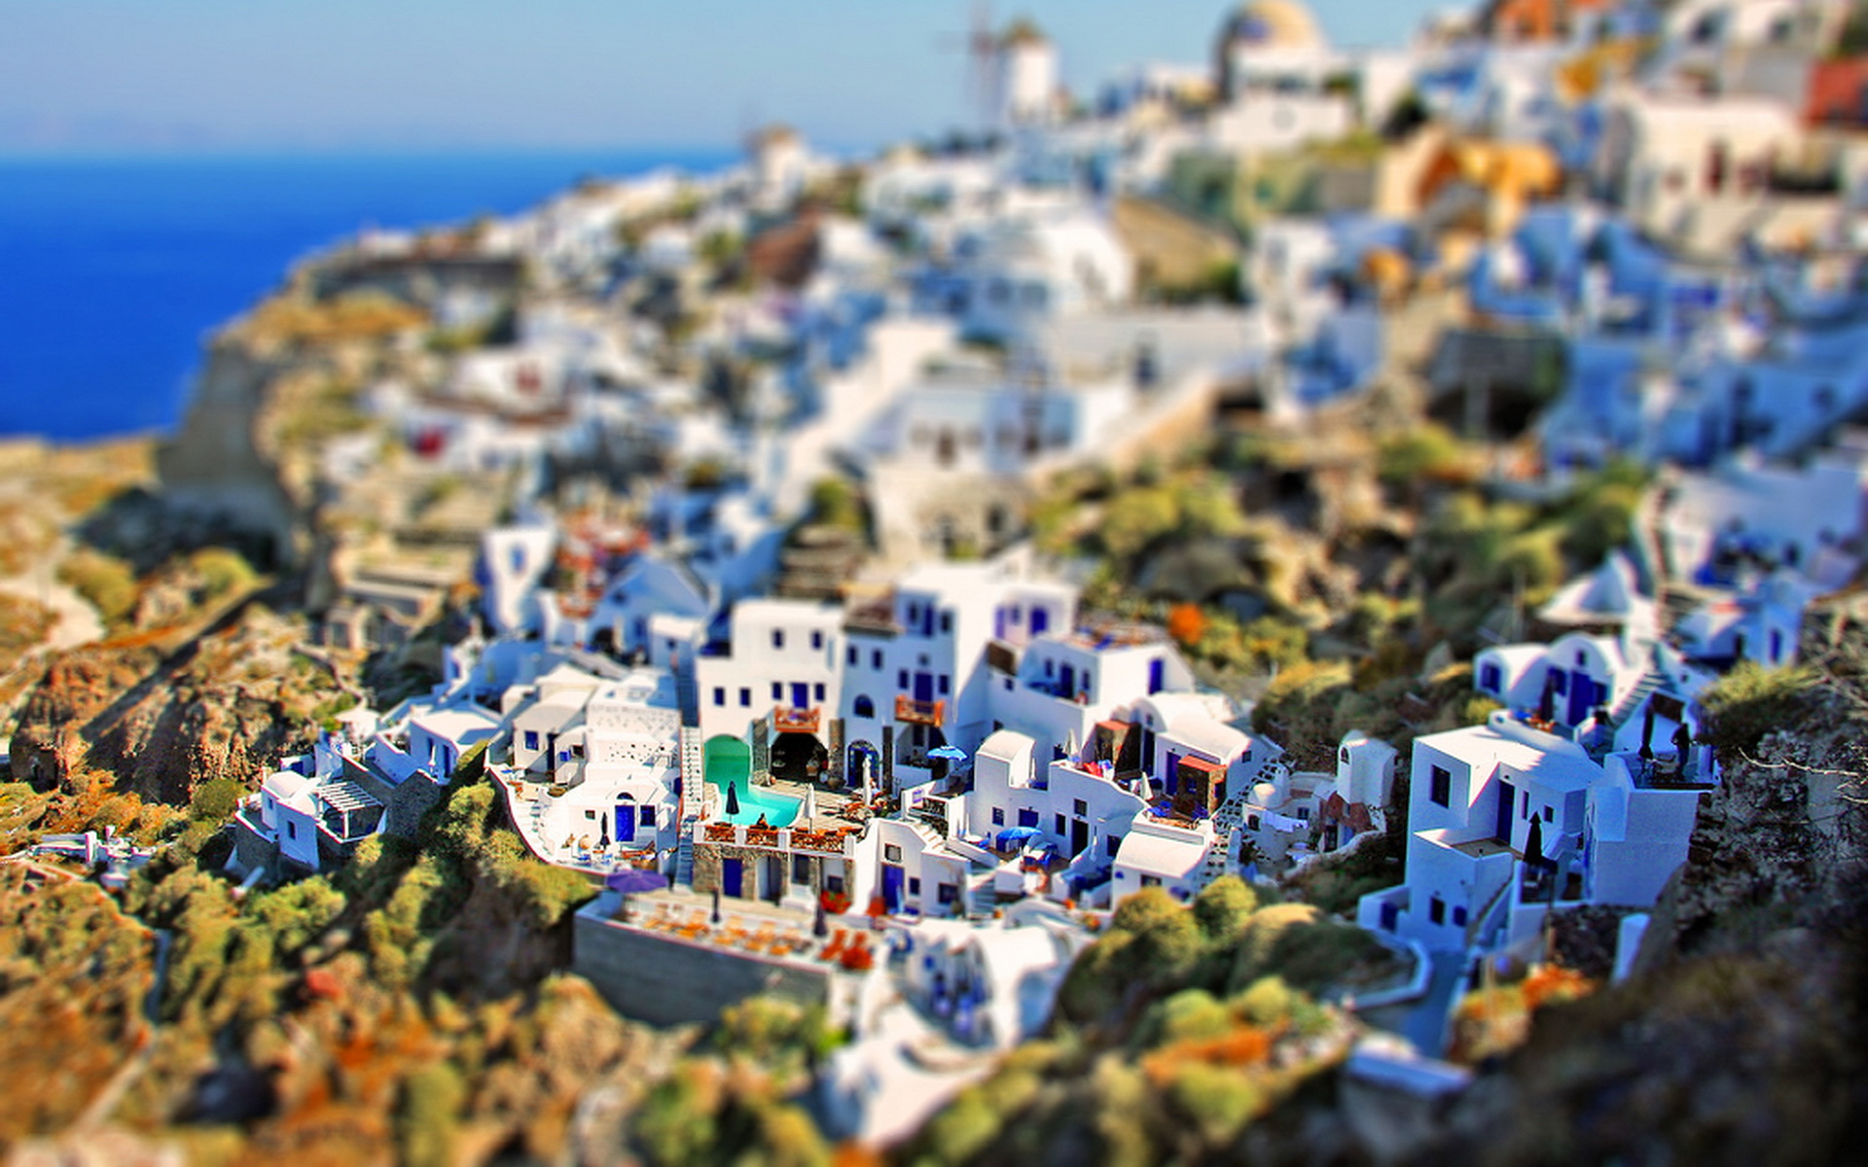

Slide 23
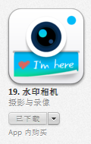
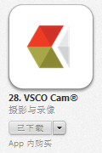
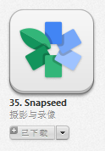
还有更多好玩的app
哪些图片应用的滤镜 (filter) 比 Instagram 的更好？

Slide 24

最重要的是...
自己 多玩耍

Slide 25
摄影知识
美感培养
硬件 + 软件

Slide 26
酷炫

Slide 27
Thank you！

